Slide 1
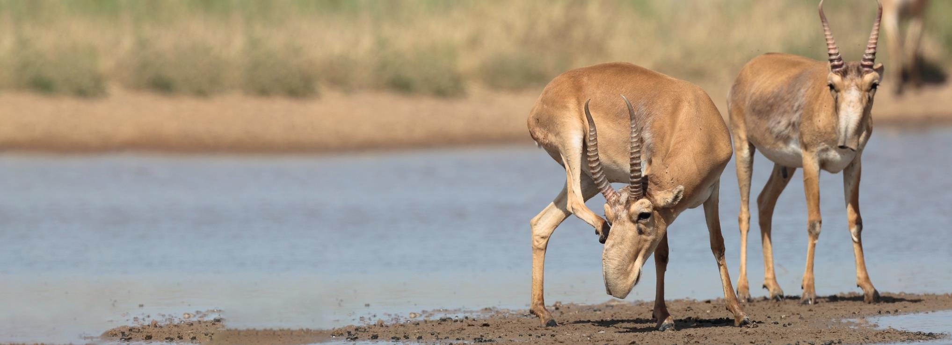


Convention on Migratory Species
The Fifth Meeting of Signatories to the Saiga MOU
12-14 March 2025, Astana, Kazakhstan
Сарвар Ахмедов, Министерство экологии, охраны окружающей среды и изменения климата Республики Узбекистан

Slide 2
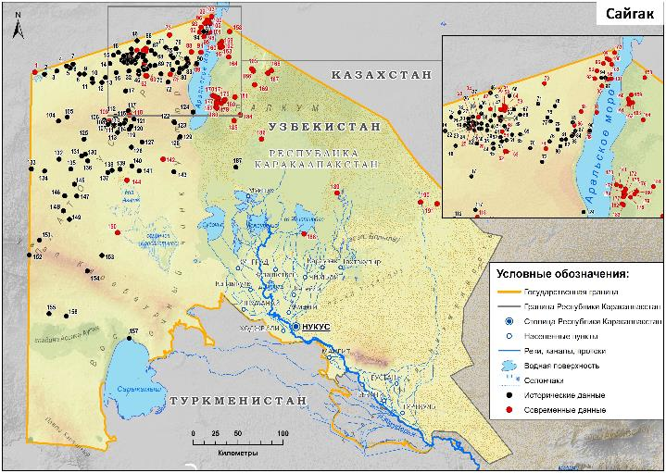
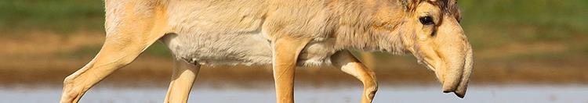
Текущие данные о популяциях сайгака в Узбекистане
Северо-Устюртская группировка – 200-400 ос. (100 ос. - резидентная группировка; 100-300 ос. – мигранты численность которых меняется по годам).
Аралкумская группировка – 200 ос. (резидентная).
Северо-Западно-Кызылкумская группировка – небольшие группы и единичные особи, статус не установлен.
Южно-Устюртская группировка – исчез.
Общая оценка численности: 400-500 особей.

Slide 3
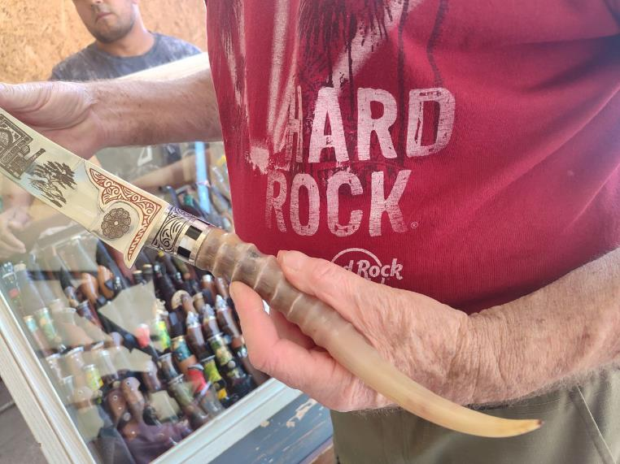
Пять основных угроз для сайгака
Браконьерство (охота)
Влияние линейной инфраструктуры (пограничное заграждение, дороги, газопроводы)
Фрагментация и потеря естественных местообитаний (добыча и переработка полезных ископаемых, обсуживающая инфраструктура, объекты энергетики)
Влияние естественных природных факторов (изменение климата, аридизация)
Фактор беспокойства

Slide 4
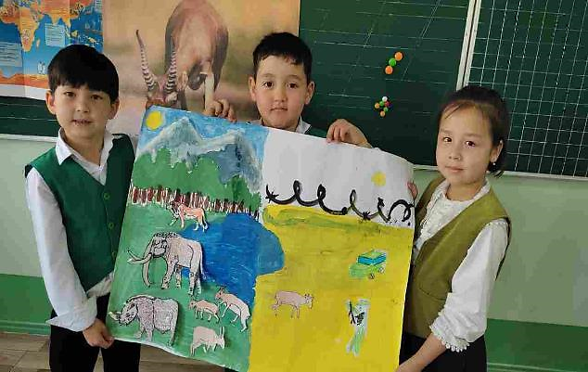
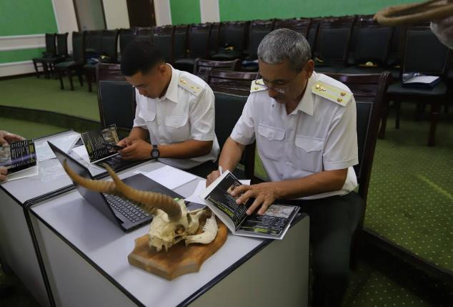
Пять основных мер по сохранению сайгака 2021-2025
Борьба с браконьерством: укрепление потенциала инспекции ОПТ (SMART патруль), материально-техническая поддержка
Усиление территориальной охраны и расширение сети ОПТ: Активно функционирует Комплексный (ландшафтный) заказник «Сайгачий»; созданы новый НПП «Аралкум» (2022 г.), Гос. заказники «Судочье-Акпетки» (2021 г.) и «Барсакельмес» (2022 г.)
Повышение потенциала силовых структур для противодействия незаконной торговле рогами сайгака: изучение объемов незаконной торговли и повышение потенциала сотрудников таможни и пограничных служб
Образование и повышение осведомленности : а) «SOS Saiga» — Saiga protection day (27 - 29 апреля); б) Международный День сайгака Saiga Day (5 мая); в) День мигрирующих животных (10 ноября).
Обучение применению международных стандартов "No Net Loss" (компенсация ущерба биоразнообразию) нефтегазовых компаний, действующих в ареале сайгака: UzKorGaz, SANEG
Notes:
IOSEA Marine Turtle MOU
Sub regional meetings of the Marine Turtle Task Forces are instrumental in the implementation of the MOU.
Two of the 4 MTTFs met in 2017 and 2018. The report for the NIO is available online
CITES Secretariat in close cooperation with CMS IOSEA secretariat and Advisory Committee compiled and analyzed data on legal and illegal trade international and domestic trade in marine turtles. The process was supported by implementing agencies, such as TRAFFIC and WWF with the financial support from Australia via CMS. The preliminary report is available online
Final report should be available on November 23rd 2018.
Dugong MOU – IKI project
Continuing to revise IKI project based on feedback.
Don’t anticipate any major revisions.
Hope to have submitted to BMU for final approval before the end of this year.

Slide 5
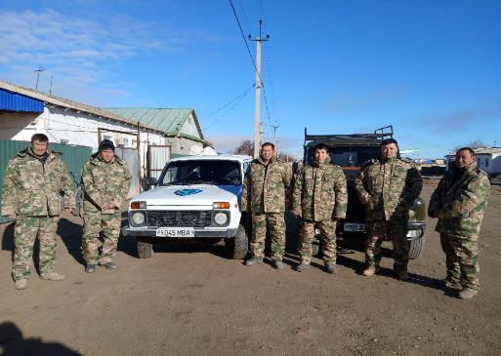
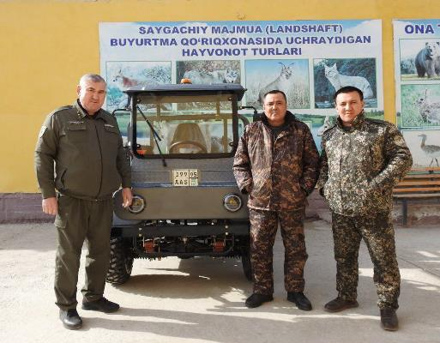
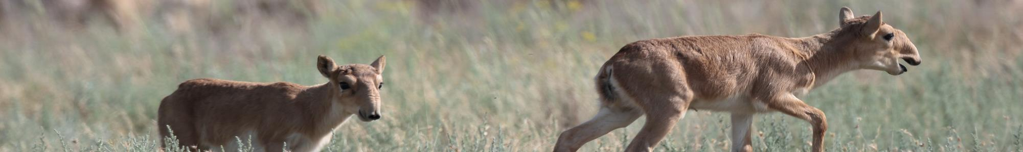
Пять приоритетных мер до 2030
Продолжать поддержку комплексного (ландшафтного) заказника “Сайгачий” и НПП «Аралкум», включая, по возможности, привлечение инспекторов-волонтеров из местного населения.
Внедрять меры по смягчению и минимизации влияния барьеров на устюртскую и аралкумскую популяции сайгака в практику нефтегазовых, энергетических (ветроэнергетика) и дорожных компаний в соответствии с международными стандартами IFC1 и IFC6. Продолжать работу с Казахстаном по смягчению воздействия пограничного ограждения.
Внедрять передовой опыт по повышению устойчивости сайгака и других диких животных на плато Устюрт и пустыне Аралкум к изменению климата (путем создания «зеленых водопоев»).
Укреплять трансграничное сотрудничество на оперативном уровне: организация встреч инспекторов для обеспечения эффективной борьбы с браконьерством и природоохранных мероприятий для Устюрта и Аралкума.
Создать трансграничный экологический коридор на плато Устюрт (OECM), обеспечивающий связь между существующими ОПТ в Узбекистане (КЛЗ «Сайгачий» - ГЗ «Барсакельмкс» - НПП «Южный Устюрт») и территориями в Казахстане. Создать трансграничную ОПТ в Аралкуме (НПП «Аралкум», Узбекистан - БР «Барса-Кельмес», Казахстан

Slide 6
Координатор по вопросам Сайга МОВ в Узбекистане
Сарвар Ахмедов
Специалист Министерство экологии, охраны окружающей среды и изменения климата Республики Узбекистан

Slide 7
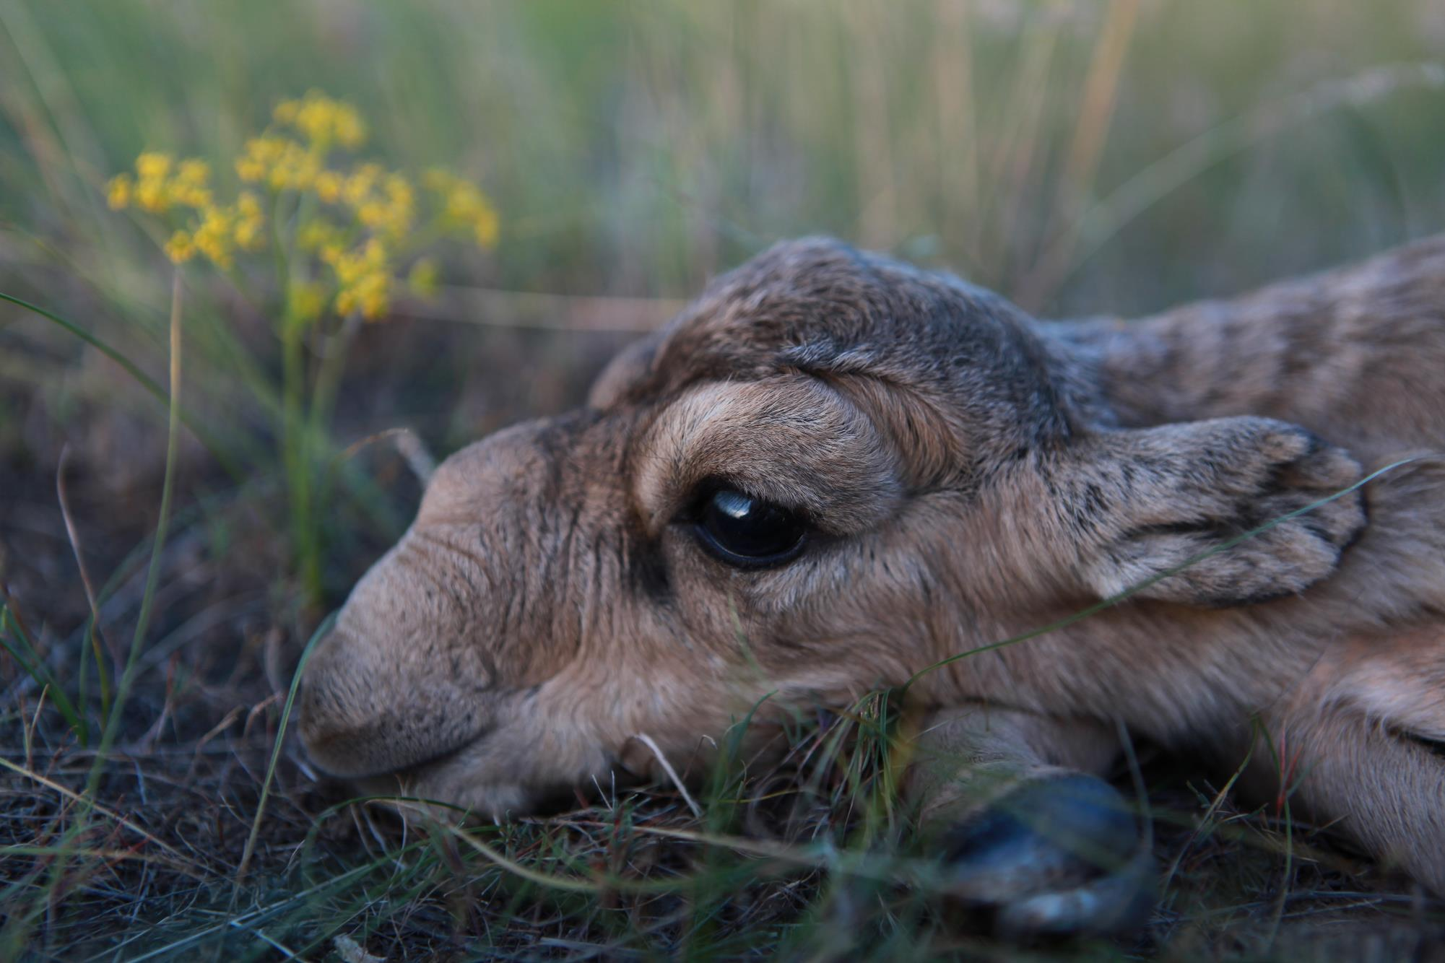
THANK YOU
Insert Image

